Slide 1
网上商城系统 项目说明文档
作者：冯宏远
班级：17级信管3班
学号：2017134329
指导老师：王洪元
展示Demo网址：https://bigbaidog.tk/

Slide 2
项目分析幻灯片 2
开发环境
电脑系统：Windows10
集成环境：XAMPP套件
网上商城系统
浏览器内核：Chromium
兼容分辨率：1280*720 +
开发IDE：HBuilderX
数据库工具： Navicat
展示Demo网址：https://bigbaidog.tk/

Slide 3
项目分析幻灯片 3
技术栈
HTML5
Bootstrap4
MySQL
CSS3
jQuery
PHP 7.2
展示Demo网址：https://bigbaidog.tk/

Slide 4
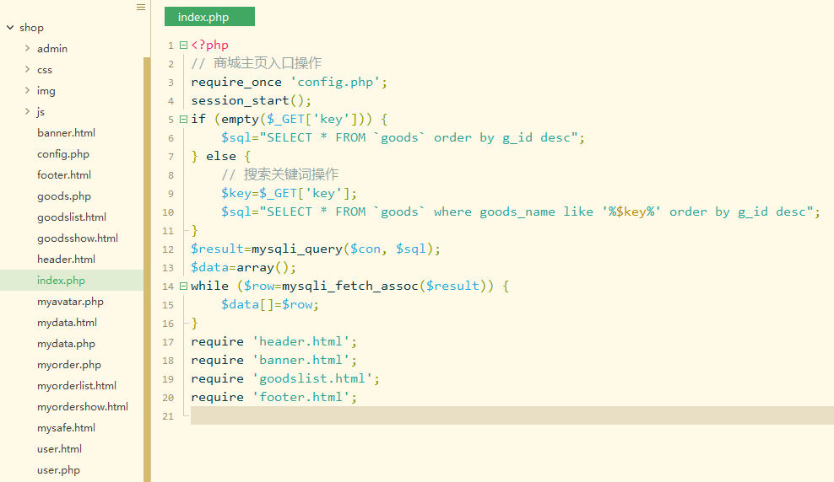
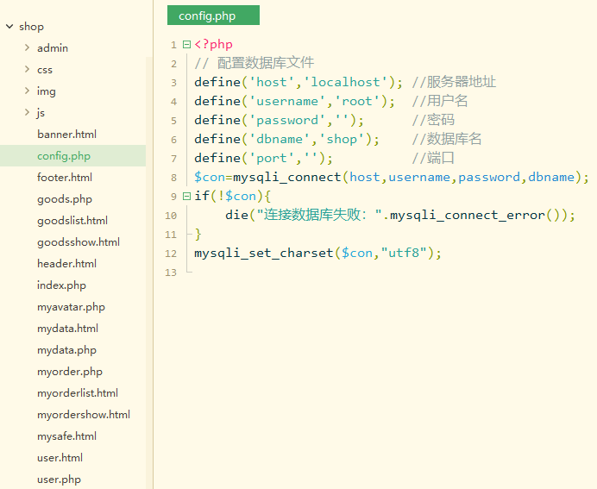
项目分析幻灯片 4
部署说明
▲入口文件 数据库文件►
展示Demo网址：https://bigbaidog.tk/

Slide 5
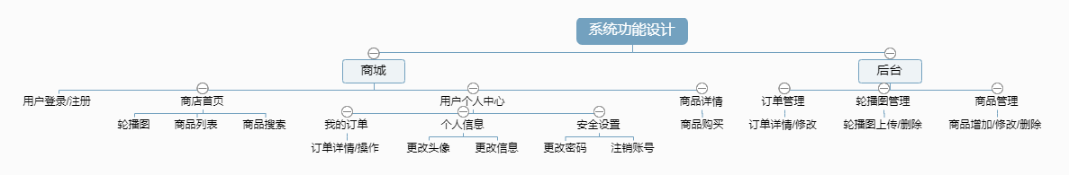
项目分析幻灯片 4
系统功能设计
任务
管理目标
项目目标
实施计划
日程安排
客户目标
资源
展示Demo网址：https://bigbaidog.tk/

Slide 6
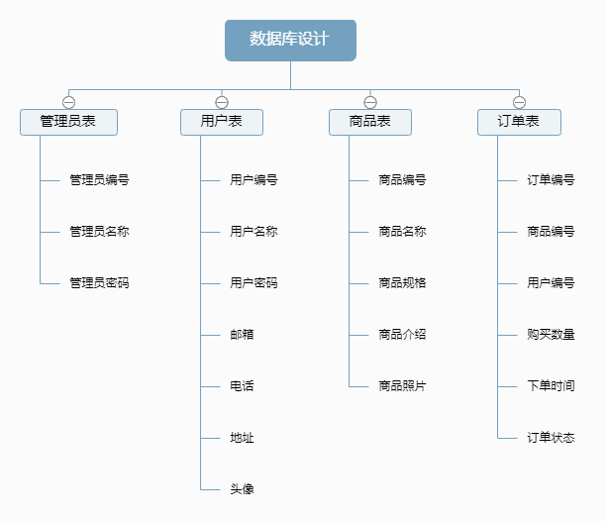
项目分析幻灯片 4
数据库设计
任务
管理目标
项目目标
实施计划
日程安排
客户目标
资源
展示Demo网址：https://bigbaidog.tk/

Slide 7
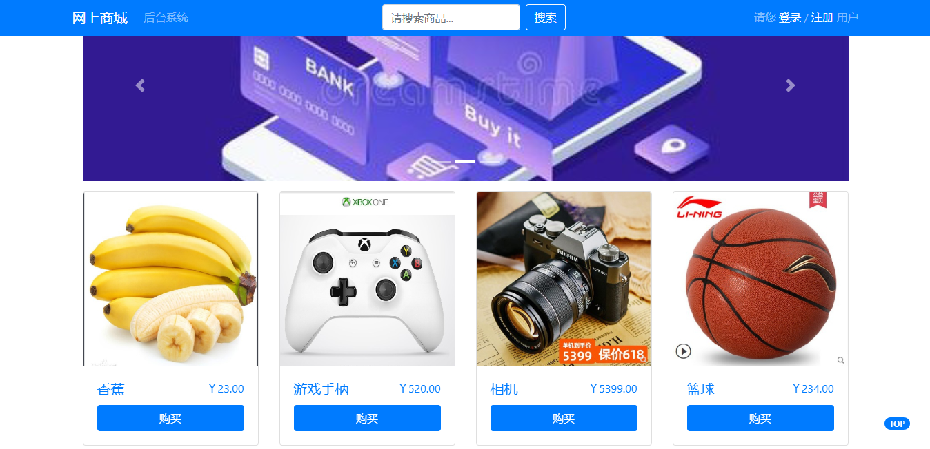
项目分析幻灯片 4
商城首页
任务
管理目标
项目目标
实施计划
日程安排
客户目标
资源
展示Demo网址：https://bigbaidog.tk/

Slide 8
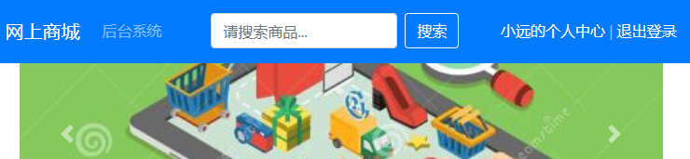
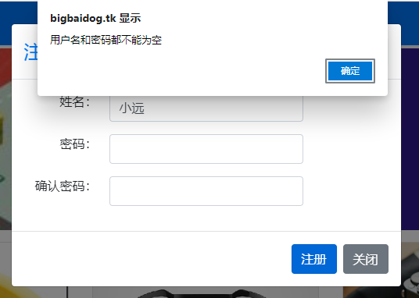
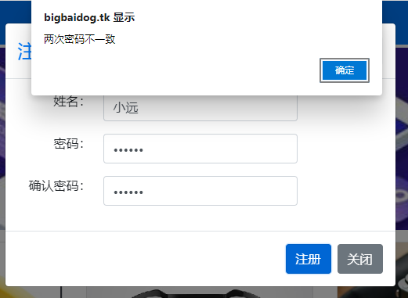
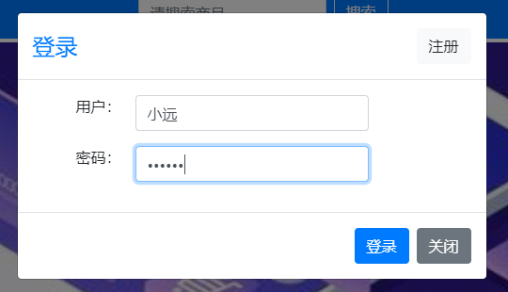
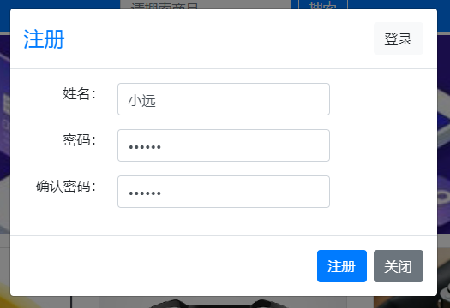
项目分析幻灯片 4
登录/注册
管理目标
项目目标
实施计划
日程安排
客户目标
资源
展示Demo网址：https://bigbaidog.tk/

Slide 9
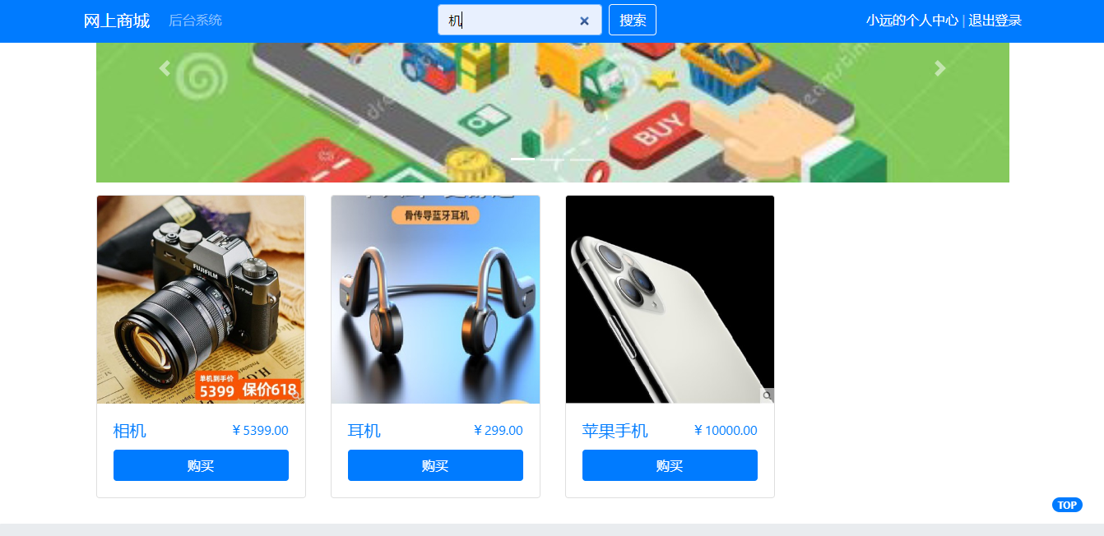
项目分析幻灯片 4
商品搜索
任务
实施计划
日程安排
资源
展示Demo网址：https://bigbaidog.tk/

Slide 10
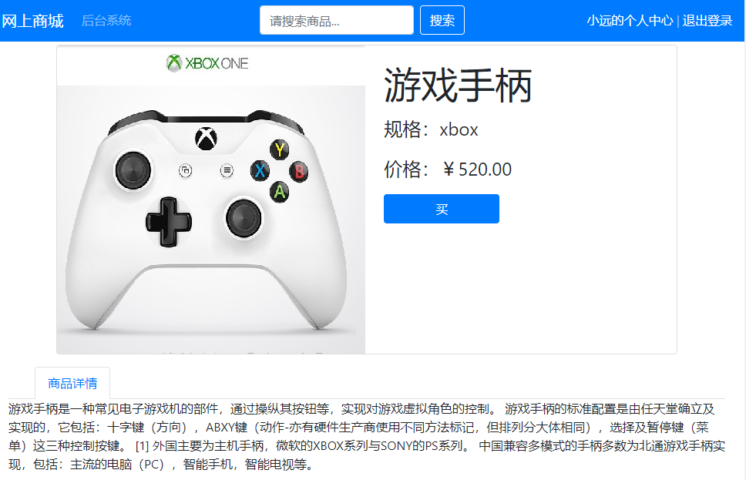
项目分析幻灯片 4
商品详情
任务
实施计划
日程安排
资源
展示Demo网址：https://bigbaidog.tk/

Slide 11
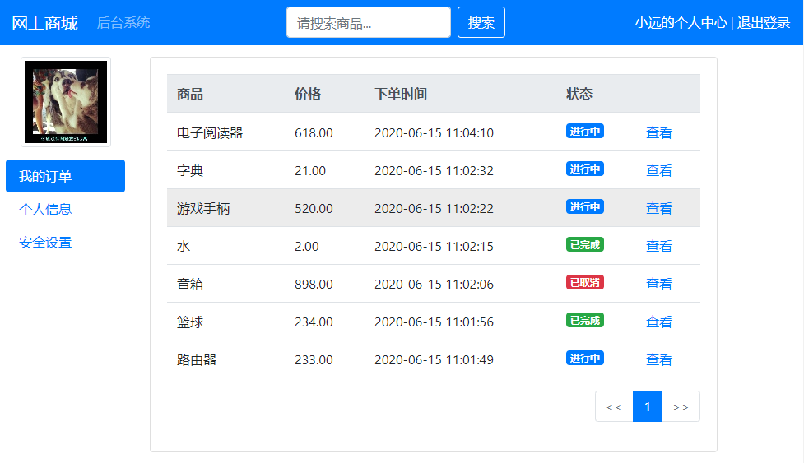
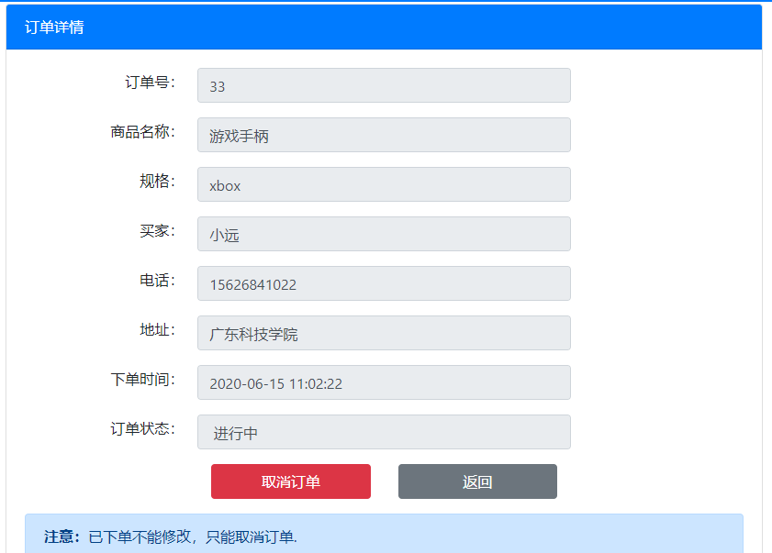
项目分析幻灯片 4
订单查看
任务
实施计划
日程安排
资源
展示Demo网址：https://bigbaidog.tk/

Slide 12
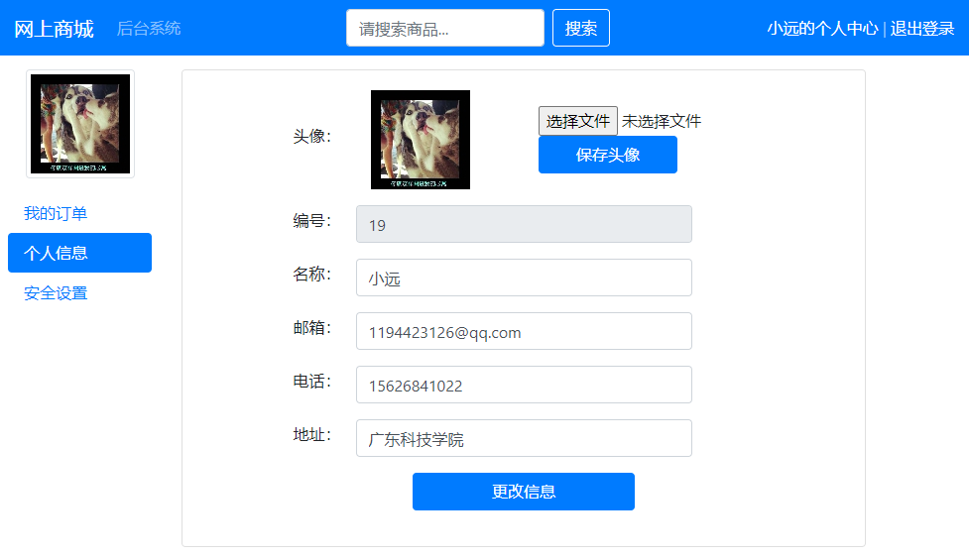
项目分析幻灯片 4
个人信息
任务
实施计划
日程安排
资源
展示Demo网址：https://bigbaidog.tk/

Slide 13
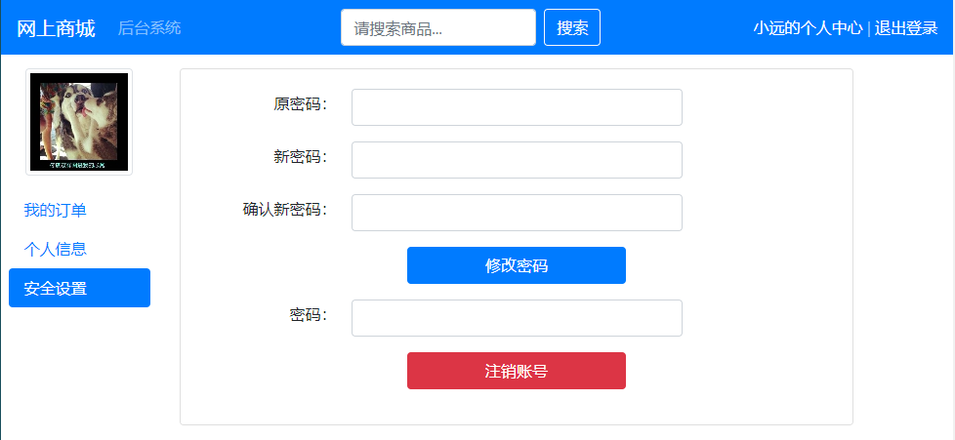
项目分析幻灯片 4
安全设置
任务
实施计划
日程安排
资源
展示Demo网址：https://bigbaidog.tk/

Slide 14
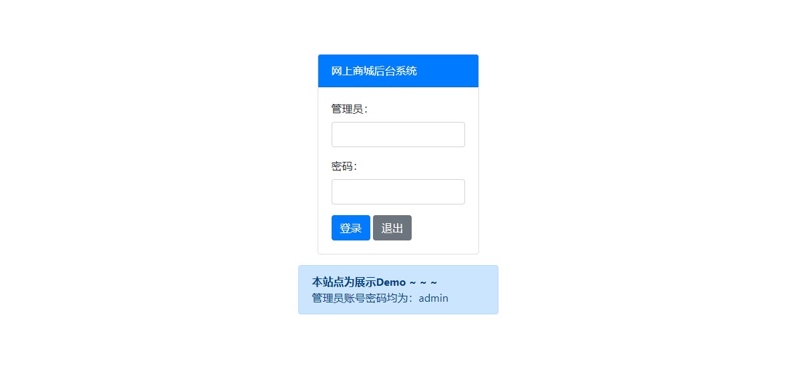
项目分析幻灯片 4
管理员登录
任务
实施计划
日程安排
资源
展示Demo网址：https://bigbaidog.tk/

Slide 15
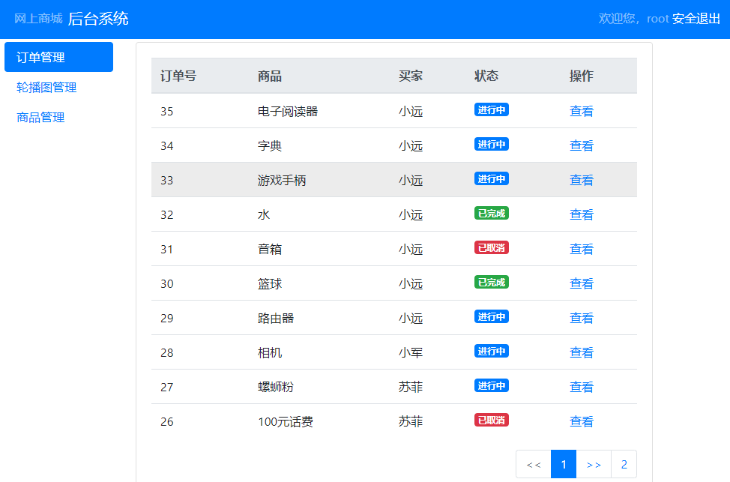
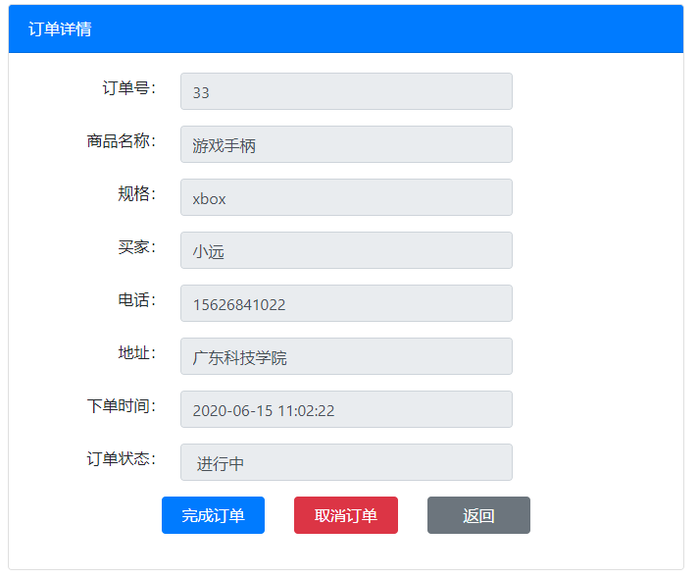
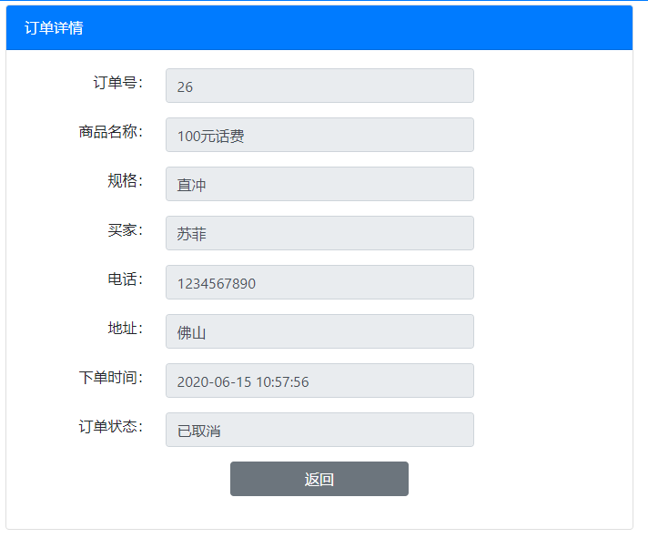
项目分析幻灯片 4
订单管理
任务
实施计划
日程安排
展示Demo网址：https://bigbaidog.tk/

Slide 16
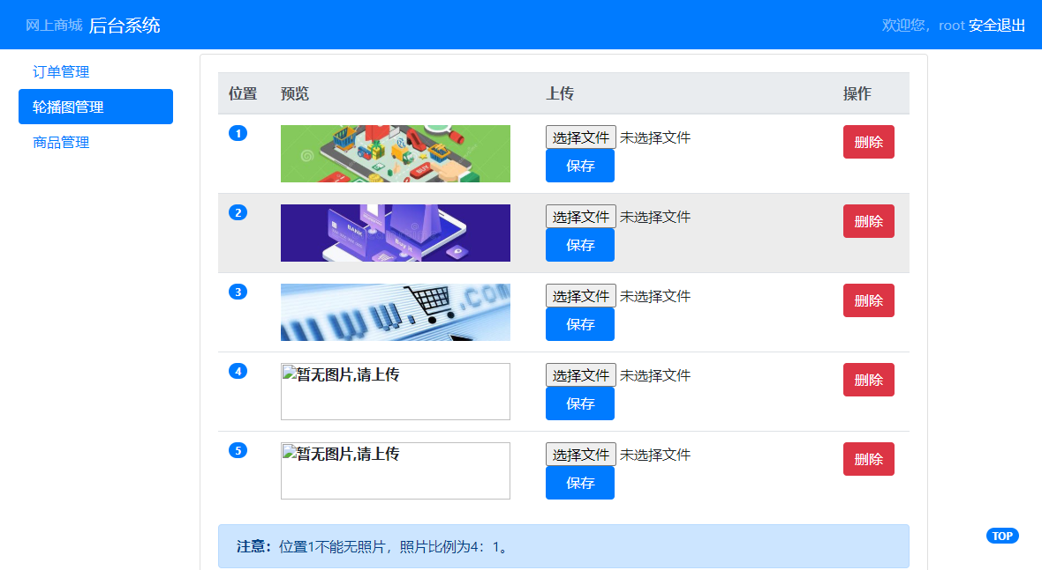
项目分析幻灯片 4
轮播图管理
任务
实施计划
日程安排
资源
展示Demo网址：https://bigbaidog.tk/

Slide 17
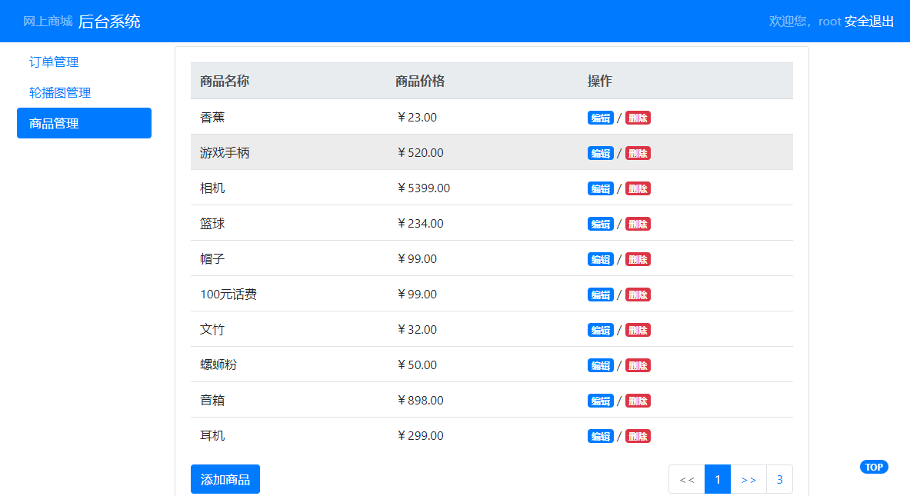
项目分析幻灯片 4
商品管理
任务
实施计划
日程安排
资源
展示Demo网址：https://bigbaidog.tk/

Slide 18
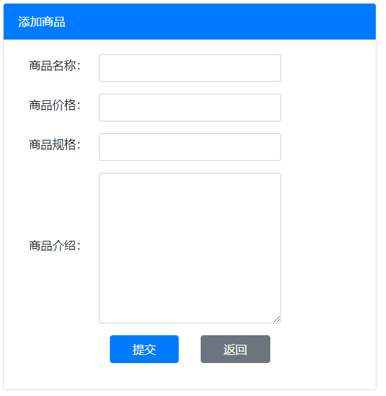
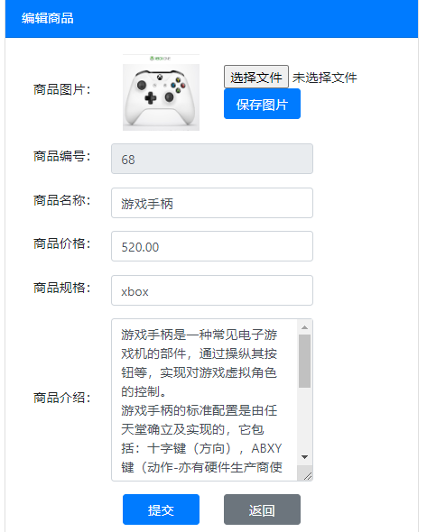
项目分析幻灯片 4
商品操作
任务
实施计划
日程安排
资源
展示Demo网址：https://bigbaidog.tk/

Slide 19
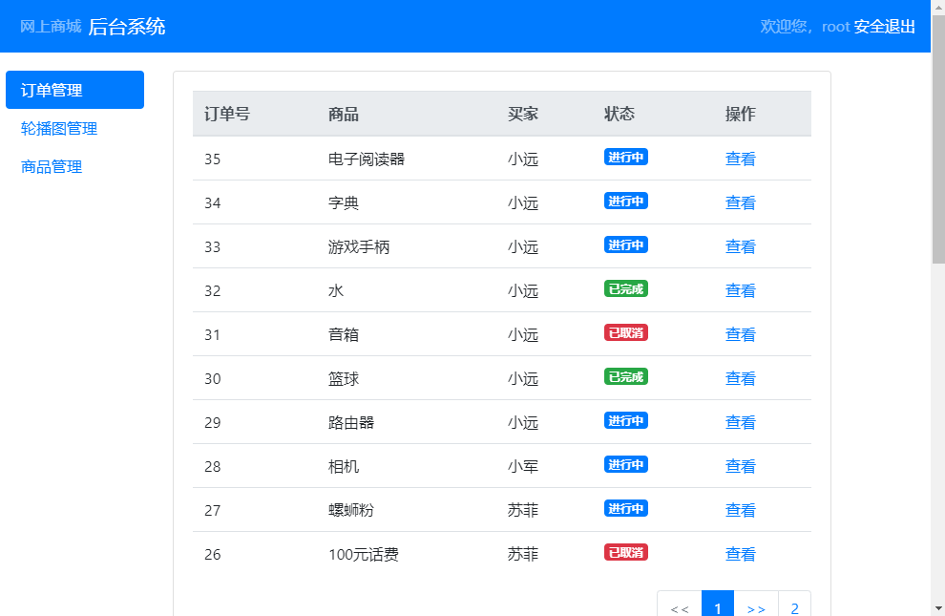
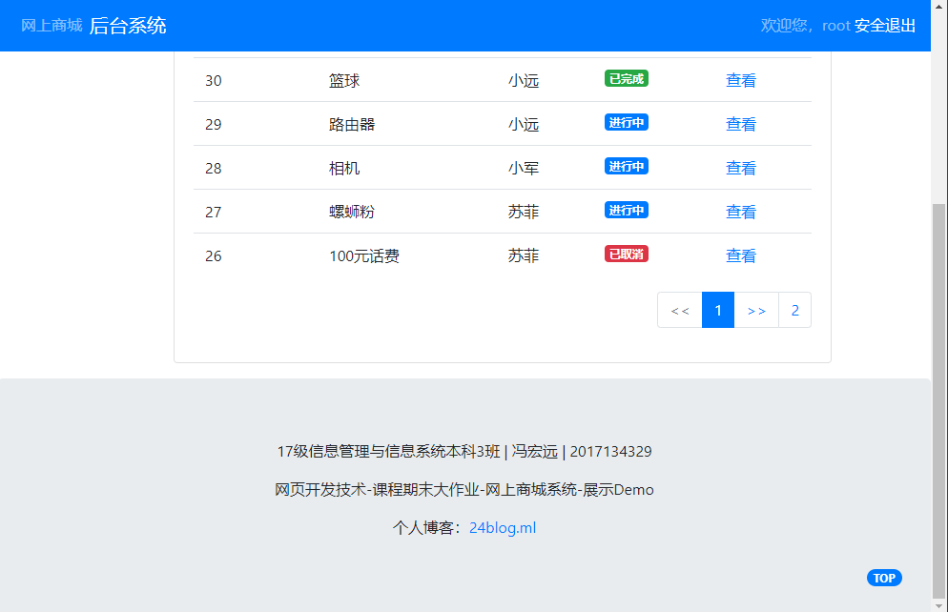
项目分析幻灯片 4
小细节（一）
任务
实施计划
日程安排
当滚动条为0时，不出现TOP按钮；当滚动条大于0时，TOP按钮出现。
展示Demo网址：https://bigbaidog.tk/

Slide 20
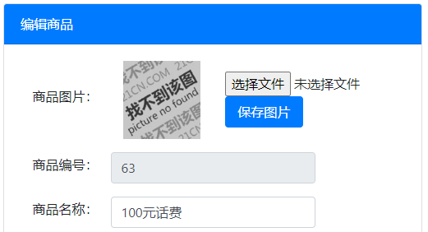
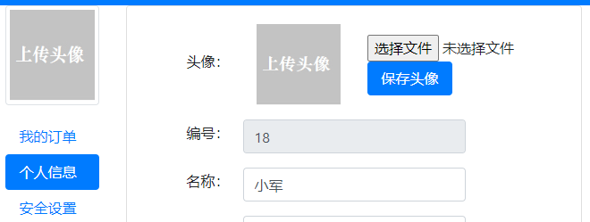
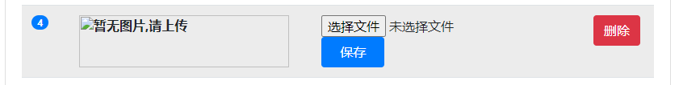
项目分析幻灯片 4
小细节（二）
任务
实施计划
日程安排
没有上传图片时，现在默认图片或出现提示语。
展示Demo网址：https://bigbaidog.tk/

Slide 21
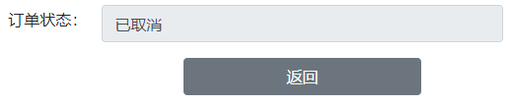
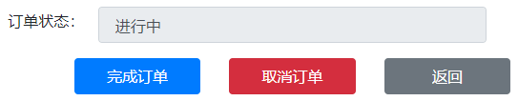

项目分析幻灯片 4
小细节（三）
任务
实施计划
日程安排
仅订单为进行中状态时能对订单进行操作
展示Demo网址：https://bigbaidog.tk/

Slide 22



项目分析幻灯片 4
小细节（四）
当前页为首页时：首页按钮消失，上一页按钮不可点击
任务
当前页为中间页时：全部按钮显示可点击
实施计划
日程安排
当前页为末页时：末页按钮消失，下一页按钮不可点击
展示Demo网址：https://bigbaidog.tk/

Slide 23
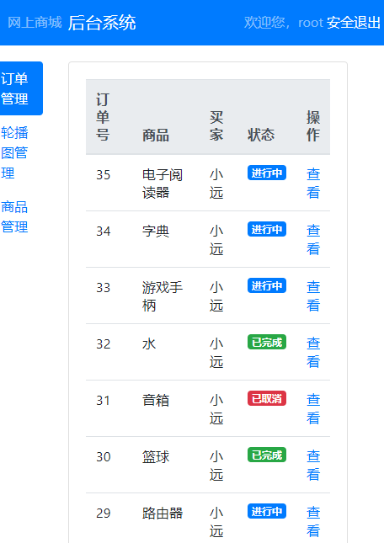
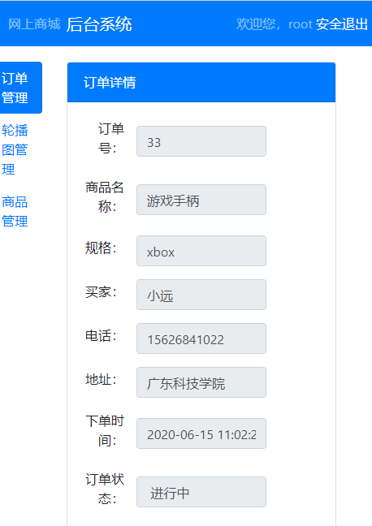
项目分析幻灯片 4
小细节（五）
任务
适配移动端浏览器
实施计划
日程安排
展示Demo网址：https://bigbaidog.tk/

Slide 24
项目分析幻灯片 8
设计展望
~~~~~~~~~~~~~~~~~~~~~~~~~~~
~~~~~~~~~~~~~~~~~~~~~~~~~~~
功能方面
界面样式方面：
首页加入热卖商品栏目。
加入以条件搜索商品，如：某个分类下的商品、某个价位间的商品……
加入购物车功能。
完善管理员管理的各个功能。
继续完善各个界面的样式，要求：效果简洁、配色统一。
操作过程中加入过渡动画效果。
~~~~~~~~~
数据库方面：
结构方面：
把各模型引用的图片以地址存放在相对应的数据库中，以便于管理。
把各模型的编号改用为创建时的时间戳，提高安全性和节约数据库空间。
目前使用html和php语句相互混杂，逻辑思路混乱，不利于后期维护。
希望改用ThinkPHP框架或前后端分离重写系统，便于维护和拓展。
~~~~~~~~~
展示Demo网址：https://bigbaidog.tk/

Slide 25
谢谢
展示Demo网址：https://bigbaidog.tk/

